Slide 1









Encuentro Internacional
Gestión de Ciudades Patrimoniales
20 de noviembre de 2025

Slide 2

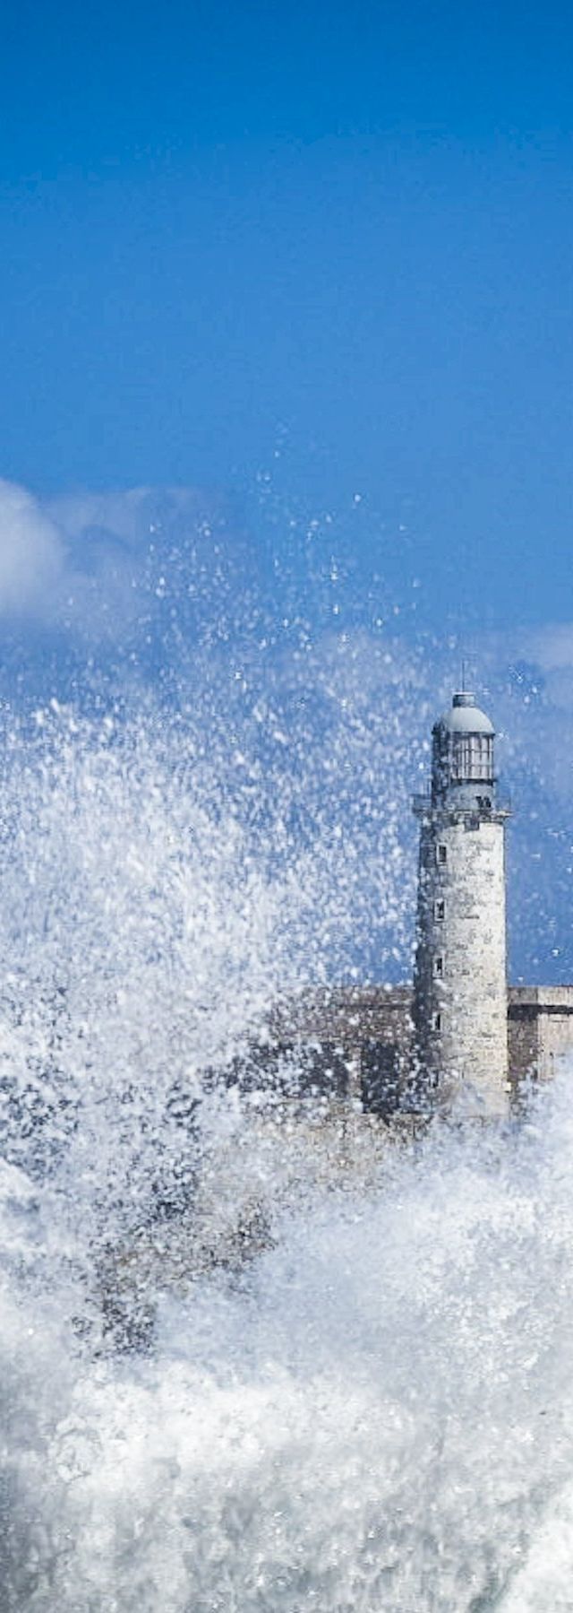

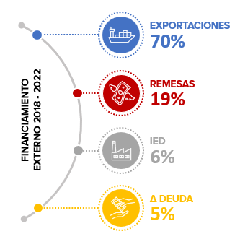


RESTRICCIONES EXTERNAS
Dificultades crecientes para relaciones de corresponsalía (sanciones)
Desconexión de los mercados internacionales de capitales (riesgo país)
Remesas llegan a través de canales no bancarizados / formalizados (sanciones / inconvertibilidad)
No pertenencia a IFIs como WB, BID o FMI (sanciones)
No participación en mecanismos de restructuración de deuda (sanciones)
AOD limitada por métrica del PIB / acceso a fondos verticales vía grants
Fuentes: ONEI (2024), UNCTAD (2024), EIU (2024).

Slide 3








ARQUITECTURA FINANCIERA
PARA LA TRANSICIÓN ENERGÉTICA
EJE 6. Estrategia Nacional para la Transición Energética
ARQUITECTURA FINANCIERA
Implementar mecanismos e instrumentos financieros que soporten y aceleren la Transición Energética, al tiempo que mitigan riesgos y permiten escalar la inversión.
Planificación
Financiamiento
Créditos
Precios
Política fiscal
❶
INNOVACIÓN FINANCIERA
Pilotos financieros y regulatorios
❷
ACELERADOR DE INVERSIONES
Priorización, proyectos bancables, atracción de inversiones

Slide 4
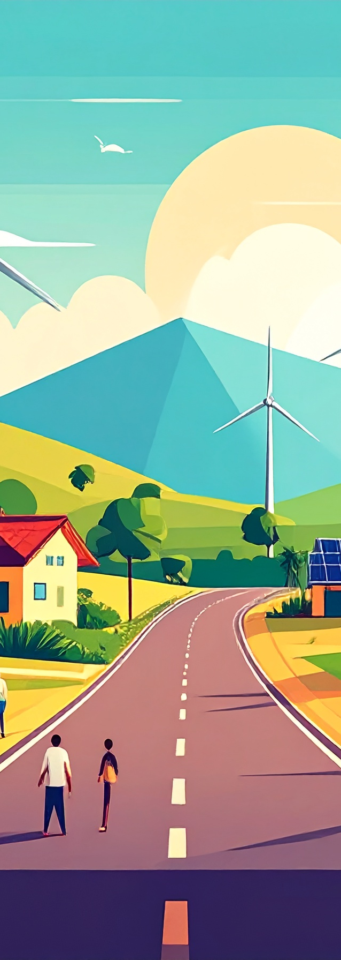
CRÉDITOS DE CARBONO
Las autoridades cubanas han decidido avanzar hacia la participación en los mercados de carbono, plasmado en la NDC (febrero 2025).
Se ha creado un grupo interinstitucional para acelerar el acceso a estos mercados:
  Desarrollar el marco habilitador.
  Fortalecer data (identificar potencialidades del país).
  Identificar oportunidades de negocio.
  Formar capacidades.
Se exploran modelos basados en créditos de carbono en el sector energía:
  Son más ágiles, menos costosos y representan un riesgo menor para los inversores.
  Fuente alternativa de financiamiento alineada a las NDC.
  Potencialidad: Cuba realiza importantes inversiones en FRE que pueden servir de base a estos modelos de negocio.
  Prioridad: identificar interés de potenciales inversores.

Slide 5








FONDO DE FOMENTO
A LA TRANSICIÓN ENERGÉTICA EN CUBA
PRODUCTOS
Créditos blandos en USD y CUP a altos consumidores
Incentivos acceso a tecnología (costos, logística)
Garantías a proveedores e inversores (mitigar riesgos)
Asistencia técnica a instituciones financieras, ESCOs, altos consumidores
FLUJO
ACTORES
Aportes de capital
IFIs, inversores privados, créditos de carbono, MINEM
Garantías
UNCDF, IFIs, Cooperación internacional, garantías públicas
Operadores
Bancos de capital extranjero y nacional
FONDO DE FOMENTO Transición Energética
Bancos Cubanos
ESCOs
ACTORES
Altos Consumidores

Slide 6
OTRAS POTENCIALES INICIATIVAS
CADENA DE VALOR DE LA ENERGÍA
Proveer soluciones para incrementar eficiencia e identificar fuentes de ahorro fiscal en la cadena de valor de la energía
MICRO
FINANCIAMIENTOS
Fomentar herramientas como microcréditos, microseguros, crowdfunding, Fintech y otros para apoyar proyectos FRE y EE a nivel local
MIPYMES DE
SERVICIOS ENERGÉTICOS
Formar capacidades en MiPymes, públicas o privadas, que contribuyan a la transición energética del lado de los consumidores
COMUNIDADES ENERGÉTICAS
Cooperativas que generan y/o comercializan fuentes renovables de energía
CANJES DE DEUDA POR ENERGÍA
Alternativa de sinergias entre los mecanismos de renegociación de deuda e inversiones estratégicas para la Transición Energética

Slide 7






LECCIONES APRENDIDAS
LOS SOCIOS INTERNACIONALES
Innovar no solo es posible en Cuba, sino que es la única alternativa.
El principal obstáculo es el riesgo. Poner el foco en facilitar que quienes quieren apoyar a Cuba lo hagan con mayor confianza.
El principal desafío es de capacidades. Reconocer; apostar por la experiencia internacional; invertir en formación.
La colaboración multiplica las posibilidades de éxito. Dado el contexto, lo posible es experimentar (prueba y error).
Cuba es particular, pero no tanto. Las soluciones innovadoras y colaborativas pueden adaptarse y escalarse.

Slide 8
Encuentro Internacional
Gestión de Ciudades Patrimoniales
20 de noviembre de 2025

